Slide 1
ΔΙΑΔΡΑΣΤΙΚΟΣ ΠΙΝΑΚΑΣ
Ένα χρήσιμο εργαλείο στην τάξη
Z

Slide 2
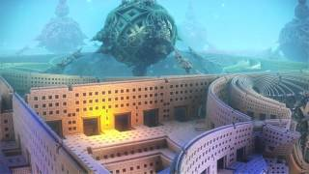
ΔΙΑΔΡΑΣΤΙΚΟΣ ΠΙΝΑΚΑΣ
Ένα χρήσιμο εργαλείο στην τάξη
Z

Slide 3
ΔΙΑΔΡΑΣΤΙΚΟΣ ΠΙΝΑΚΑΣ
Ένα χρήσιμο εργαλείο στην τάξη
Z

Slide 4
Ο διαδραστικός πίνακας είναι μια μεγάλων διαστάσεων επιφάνεια, συνδεδεμένη με έναν υπολογιστή και ένα προτζέκτορα. Αυτή η επιφάνεια λειτουργεί όπως η οθόνη ενός υπολογιστή, αλλά ανταποκρίνεται στο άγγιγμα με το χέρι, ή στην ειδική πένα.

Slide 5
Οι Διαδραστικοί Πίνακες βρίσκουν εφαρμογή σε διάφορες περιπτώσεις:
Χρήση οποιουδήποτε λογισμικού υπάρχει εγκαταστημένο στον συνδεδεμένο Ηλεκτρονικό Υπολογιστή, όπως φυλλομετρητές ιστού ή άλλες δημοφιλείς εφαρμογές.
Αποθήκευση σημειώσεων που δημιουργούνται επάνω στην επιφάνεια του διαδραστικού πίνακα.
Χρήση του περιβάλοντος του Ηλεκτρονικού Υπολογιστή (επιλογή με αφή, σύρσιμο), διαχείρηση επισημάνσεων (σχόλια και σημειώσεις κατά τη χρήση προγραμμάτων, παρουσιάσεων και πολυμεσικού υλικού γενικότερα) και μετατροπής από χειρόγραφο σε τυπογραφικό κείμενο.
Απόκρισης Κοινού (Audience Response System) δίνοντας τη δυνατότητα πραγματοποίησης ζωντανών δημοσκοπήσεων ή παιχνιδιών ερωτήσεων με εύκολη καταγραφή των επιλογών των μαθητών.

Slide 6
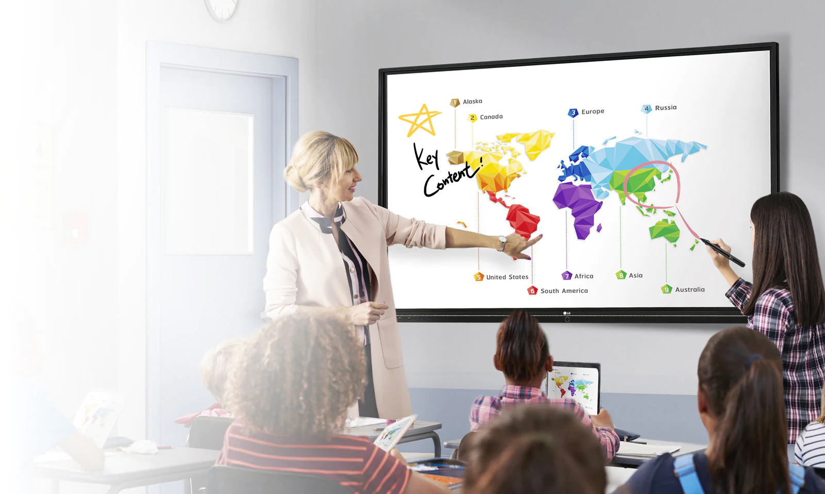

Slide 7
Ορισμένα από τα θετικά σημεία της χρήσης / αξιοποίησης του:
Ποικιλία αναπαραστάσεων
Χρήση – διαχείριση πολυμεσικού υλικού -Οπτικοποίηση αντικειμένων μάθησης
Δημιουργία και επαναχρησιμοποίηση εκπαιδευτικού διαδραστικού υλικού
Προσέλκυση ενδιαφέροντος
Οικοδόμηση και κατανόηση των εννοιών
Αυξημένη ανταπόκριση και δυνατότητα αφομοίωσης σύνθετων εννοιών
Αύξηση ενθουσιασμού και ενδιαφέροντος
Περισσότερες ευκαιρίες για συμμετοχή και συνεργασία
Ανάπτυξη κοινωνικών και προσωπικών δεξιοτήτων
Eκμάθηση για παιδιά διαφορετικά στυλ μάθησης (Ακουστικό, Οπτικό, Κιναισθητικό)
Αύξηση αυτοπεποίθησης
Ενίσχυση της μάθησης

Slide 8
Ορισμένα από τα θετικά σημεία της χρήσης / αξιοποίησης του:
Ποικιλία αναπαραστάσεων
Χρήση – διαχείριση πολυμεσικού υλικού
Οπτικοποίηση αντικειμένων μάθησης
Δημιουργία και επαναχρησιμοποίηση εκπαιδευτικού διαδραστικού υλικού
Προσέλκυση ενδιαφέροντος
Οικοδόμηση και κατανόηση των εννοιών

Slide 9
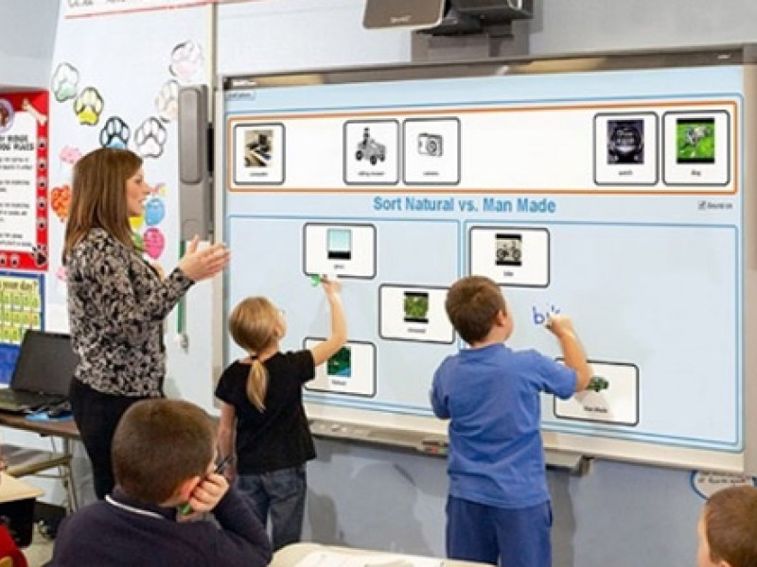

Slide 10
Αυξημένη ανταπόκριση και δυνατότητα αφομοίωσης σύνθετων εννοιών
Αύξηση ενθουσιασμού και ενδιαφέροντος
Περισσότερες ευκαιρίες συμμετοχής, συνεργασίας
Ανάπτυξη κοινωνικών και προσωπικών δεξιοτήτων
Καλύτερη εκμάθηση για παιδιά με διαφορετικά στυλ μάθησης (Ακουστικό, Οπτικό, Κιναισθητικό)
Αύξηση αυτοπεποίθησης
Ενίσχυση της μάθησης

Slide 11
Διακρίνουμε τέσσερα (4) στάδια κατά την εισαγωγή του Διαδραστικού Πίνακα στην εκπαιδευτική διαδικασία:
Υποστηρικτική χρήση οπτικοακουστικού εκπαιδευτικού υλικού.
Χρήση διαδραστικών εφαρμογών για τον εμπλουτισμό της διδακτικής πρακτικής.
Ενεργός εμπλοκή των μαθητών και μετασχηματισμός της μαθησιακής διαδικασίας.
Συνδυασμός με τον ατομικό Μαθητικό Υπολογιστή και μετασχηματισμός του διδακτικού μοντέλου σε ομαδοσυνεργατικό.

Slide 12
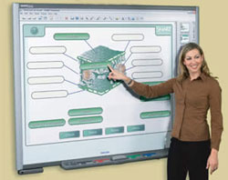

Slide 13
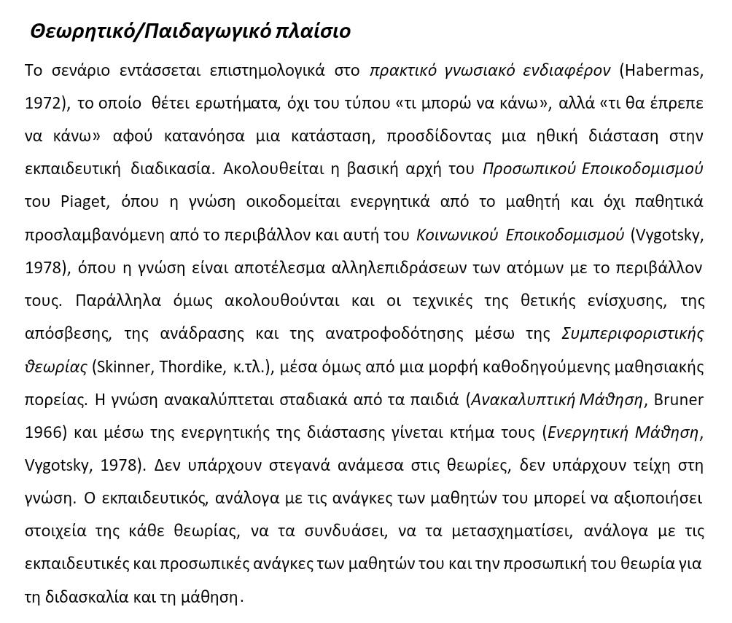

Slide 15
Δείτε τώρα ένα διδακτικό σενάριο
ΕΔΩ
https://eclass03.sch.gr/courses/2840050254/

